Slide 1
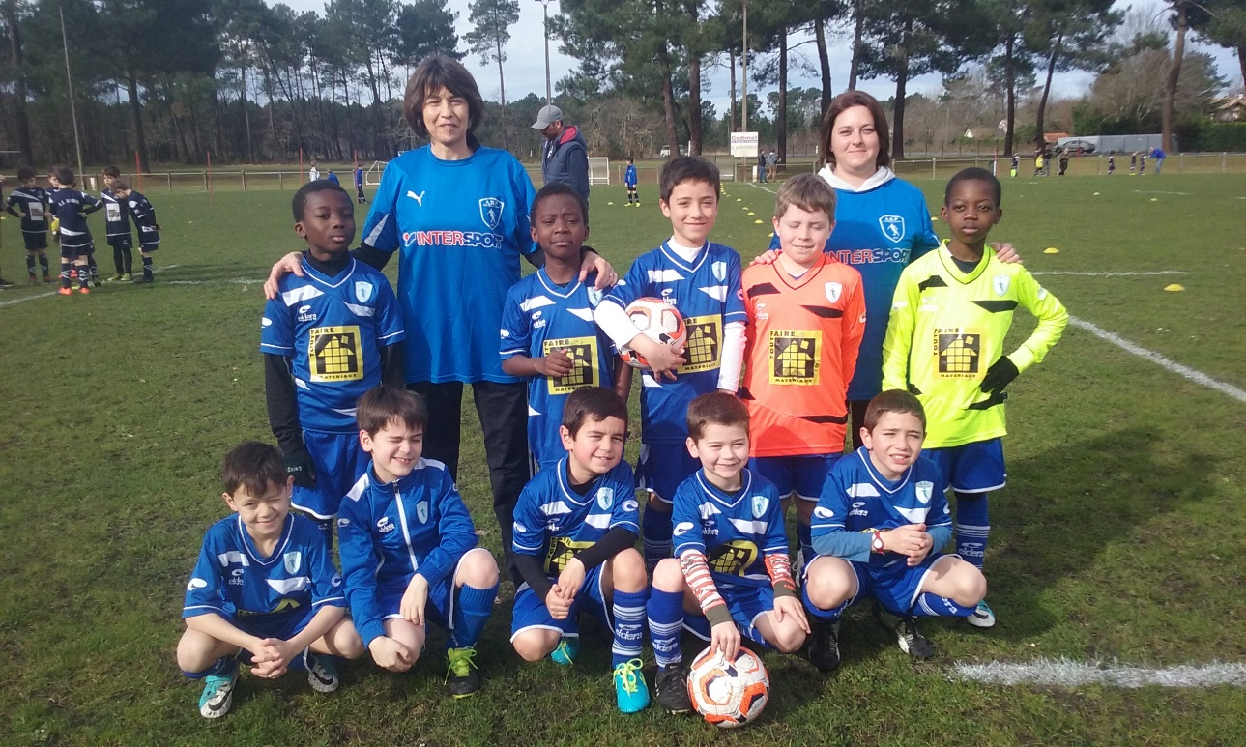
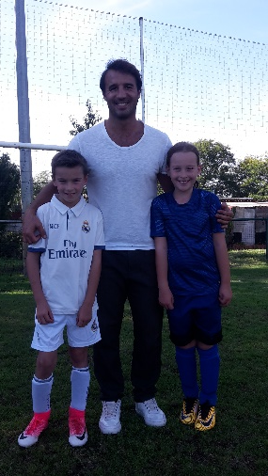
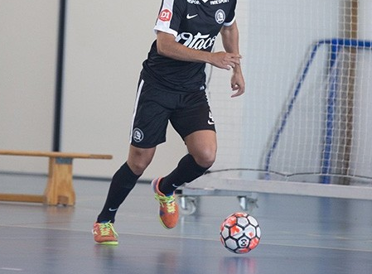
Dossier de présentation
« Devenez partenaire du club de football L’ABP saint Médard en Jalles (Magudas) »
Affiliation numéro 548459 Ligue de football Nouvelle Aquitaine
SIRET 44061884100017
Ecole de foot parrainée par Marc Planus
ancien joueur professionnel des girondins de Bordeaux.
Spécificité Futsal avec deux équipes sénior engagées aux plus hauts niveaux de la ligue de Nouvelle Aquitaine.
Finaliste de la coupe de la région Aquitaine en 2019.
Convivialité - plaisir du jeu - valeurs sportives.

Slide 2
L’association balle au pied (ABP), l’autre club de foot à Saint Médard en Jalles, recherche des entreprises partenaires pour l’aider dans le développement de ses activités associatives et sportives.
Ce dossier a pour objectif de vous convaincre de nous donner un petit coup de pouce pour améliorer :
La pratique du sport chez ses plus jeunes licenciés de l’école de foot et du futsal en compétition,
Le fonctionnement global du club très contraint par des subventions revues à la baisse,
L’organisation des évènements sportifs de rayonnement départemental.
Créé en 1999, le club compte, à présent, 180 licenciés répartis dans les équipes de jeunes, (30% des effectifs) le futsal niveau régional et le football sur herbe en compétition ou en pratique loisir. Nos adhérents viennent en majorité des quartiers Sud et Ouest de Saint Médard mais également de Mérignac et de Martignas.
L’ABP propose sur le terrain de Magudas une pratique du sport ouverte à tous dans un esprit familial.
Notre ambition : rester un « club de quartier » mais être reconnu pour nos qualités et notre réussite sportive.
Depuis 2 ans, la pratique du foot en salle loisir est proposée le dimanche matin. Un projet du développement du futsal chez les jeunes à SMJ est en cours d’élaboration.

Slide 3
Pour mener à bien tous nos projets, cela nécessite des investissements qui ne peuvent être réalisés par notre budget annuel. (20 K euros) La seule source des cotisations de licenciés n’est plus suffisante.
La réduction des subventions et du sponsoring, de 10 % cette année, implique de multiplier les évènements à forte plus value. ( Loto-Tournois-calendriers…)
Dans ce contexte, toutes les contributions d’entreprises partenaires sont bienvenues. Prioritairement, elles se traduiront immédiatement et directement par l’achat d’équipements pour offrir les meilleures conditions possibles dans la pratique du foot.
*La valeur du don est libre ** Les sommes versées sont traduites en achats sur devis *** Aucune rétribution de joueurs
Valeur du don * | A titre d’exemple ** | ***
Don de 200 euros | C’est l’équipement d’une catégorie en ballons de foot | Catégorie 6 -9 ans
Don de 300-350 euros | C’est un jeu de maillot floqué sponsor et club | Catégories école de foot.
Don de 350-400 euros | Cela représente la dotation en coupes ou médailles de notre tournoi des petits champions | Ecole de foot U7-U9
Don de 500 euros | Achat de buts amovibles neufs ou Jeu de maillot/équipements variés | Ecole de foot Senior foot et futsal

Slide 4
Quelles contreparties ?
Réduction fiscale telle que prévue par le code des impôts,
Retombées commerciales en perspective liées à l’impact auprès de 180 familles adhérentes de l ’ABP qui sont autant de consommateurs potentiels,
Aspect communication par la visibilité offerte directement (sponsor maillot- calendriers- panneau de publicité autour du terrain) ou par les sites et média sociaux de l’ABP, notamment Be.sport appli média liée au partenariat du club avec les girondins de Bordeaux,
Opportunités de s’introduire dans les réseaux du sport (Evènementiels – projets de développement du club – autres cibles).
C@NTACTS
M. Alain Le diabat ,responsable technique des jeunes et responsable communication : 0614148861 alain.lediabat@gmail.com
messagerie officielle du club : 548459@lfaquitaine.fr
www.facebook.com/abpsaintmedard.futsal/ site : https://balleaupied.sportsregions.fr/ https://www.besport.com/group/24875
CONTACTS

